Slide 1


Slide 2

AGENDA
8:00 – 8:10
Giao lưu và Kết nối nhanh diễn giả – học viên
8:10 – 9:00
Workshop (Thảo luận & Q&A xuyên suốt)
Quy trình đàm phán hiệu quả giúp tăng tỉ lệ chốt deal và giảm thời gian đàm phán B2B & B2G
9:00 – 9:30
Tư vấn trực tiếp
Phân tích tình huống thực tế từ học viên (30 phút)

Slide 3
THẢO LUẬN NHANH
Kinh nghiệm đàm phán B2B & B2G

Slide 4
WORKSHOP
Quy trình đàm phán hiệu quả
giúp tăng tỉ lệ chốt deal và giảm thời gian đàm phán B2B & B2G

Slide 5
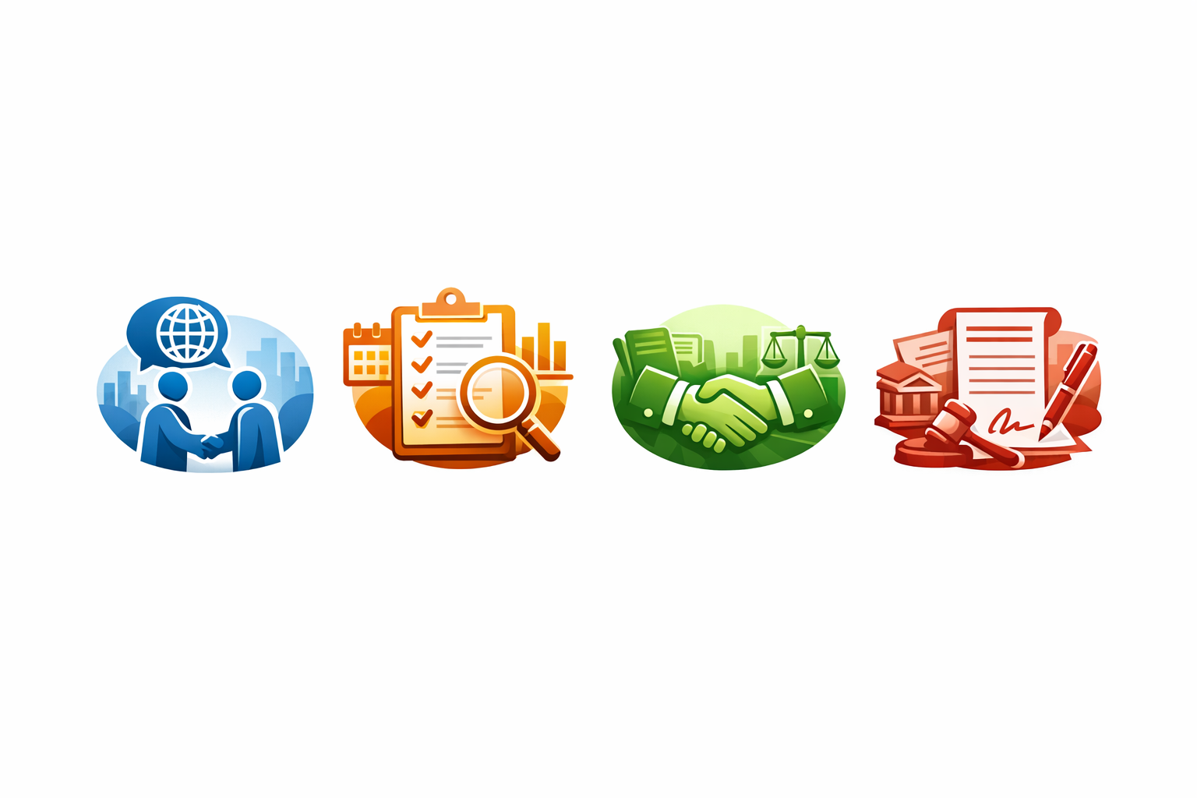
QUY TRÌNH
04 GIAI ĐOẠN ĐÀM PHÁN
1
2
3
4
Thiết lập quan hệ
Lập kế hoạch
Đàm phán
Thương thảo hợp đồng

Slide 6

GIAI ĐOẠN 1
THIẾT LẬP QUAN HỆ
Bản chất
Mối quan hệ giữa người với người/ tổ chức với tổ chức
Tư duy
Cùng kiến tạo giá trị
Hành vi
Tôn trọng + Cở mở với tư duy/ quan điểm khác biệt
Kết quả mong đợi
Một mối quan hệ dựa trên sự tôn trọng & tin tưởng

Slide 7
NGOẠI GIAO PHÁ BĂNG
Tôn trọng văn hóa và “lề thói” của đối tác đến từ các vùng miền/ quốc gia khác nhau.
Trên bàn đàm phán, giao lưu cá nhân / phá băng nhanh trước khi vào nội dung chính.
Tìm hiểu trước về cá nhân/ nhóm đàm phán để điều chỉnh giao tiếp cho phù hợp.
Chuẩn bị đồ uống phù hợp cho buổi thảo luận + Loại bỏ thiết bị gây sao nhãng.
Quan tâm đúng mực đến vấn đề cá nhân của đối tác khi thấy dấu hiệu - Không nên bỏ qua.

Slide 8
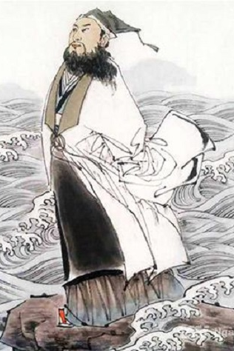
GIAI ĐOẠN 2
LẬP KẾ HOẠCH
“
Biết người biết ta, trăm trận trăm thắng
Binh pháp Tôn Tử

Slide 9
NGHIÊN CỨU & DỰ ĐOÁN
BIẾT TA – Đàm phán nội bộ
Tầm quan trọng / nhu cầu ký kết HĐ
Lợi ích cốt lõi cần đạt được
Nhà đàm phán chính & thành viên
ZOPA / BATNA / WATNA
Vị thế & chiến lược đàm phán
BIẾT NGƯỜI - Nghiên cứu/dự đoán
Tầm quan trọng / nhu cầu ký kết HĐ
Mục tiêu tuyên bố vs lợi ích/ nhu cầu
BATNA/ WATNA/ ZOPA
Dự đoán chiến lược/ phong cách đàm phán
Tìm hiểu (nghiên cứu) nhà/ nhóm đàm phán
Note: Tránh “bẫy giả định"

Slide 10
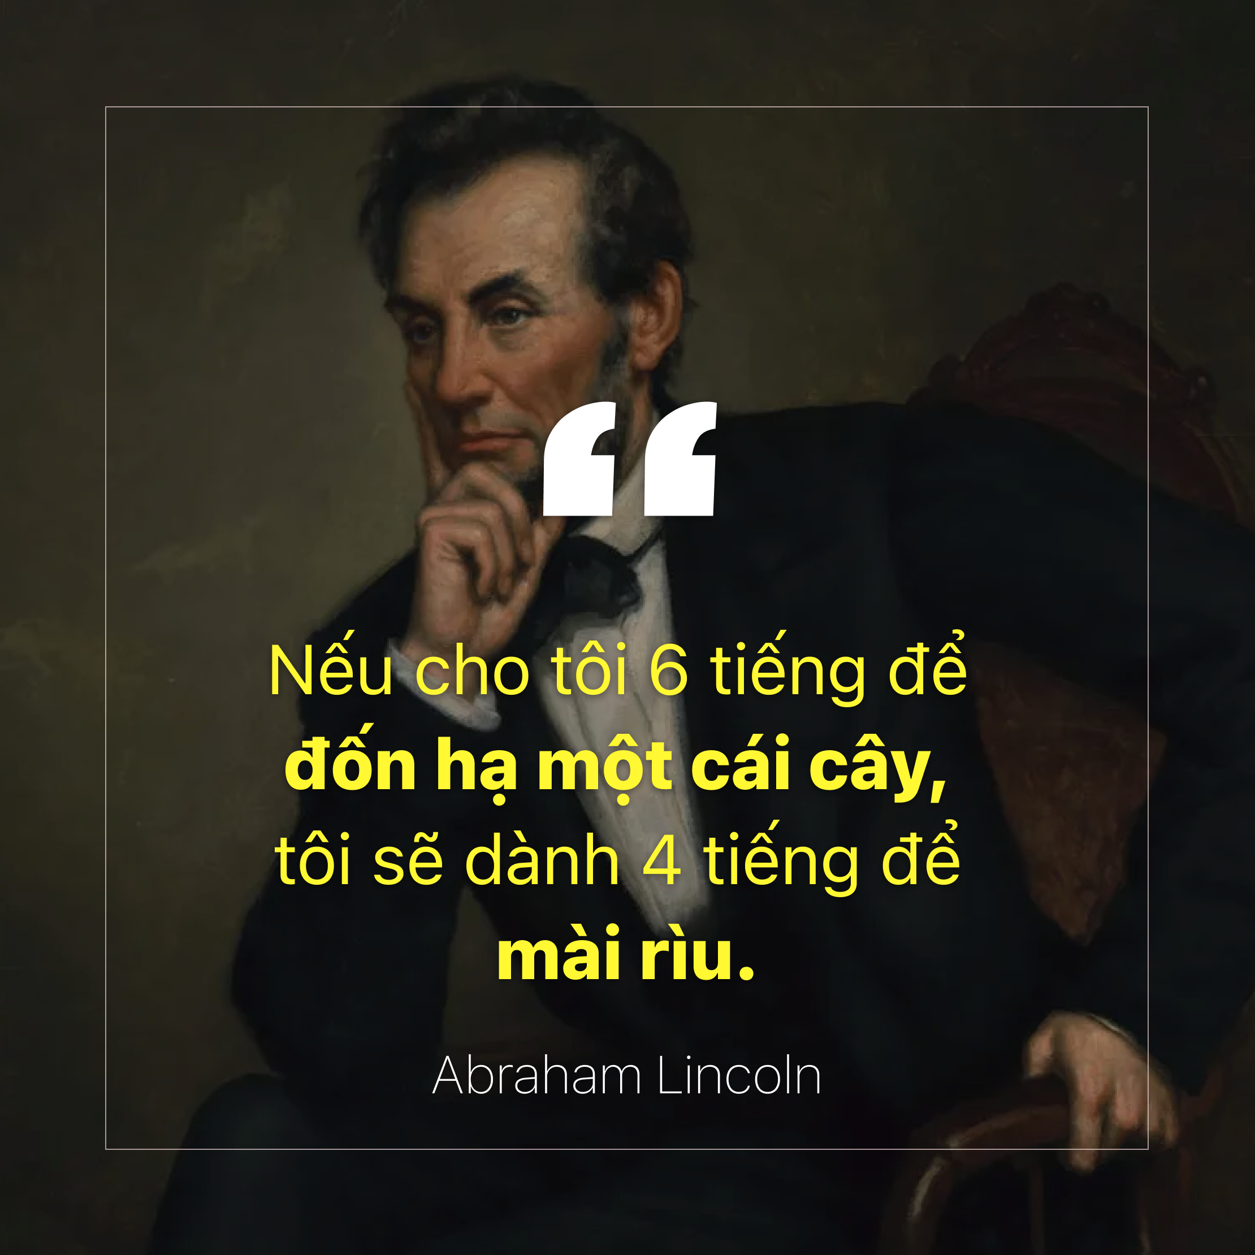
TẠI SAO PHẢI MÀI RÌU?
Nhà đàm phán giỏi nhất
là người có sự chuẩn bị
kỹ lưỡng nhất.
HBR guide to negotiating

Slide 11
QUY TRÌNH RÚT GỌN CHO SME
Nếu không đủ thời gian/ nguồn lực => tập trung xác định:
Tầm quan trọng của dự án/ Nhu cầu ký kết hợp đồng
Các mục tiêu thiết yếu (và đánh trọng số)
BATNA/ Plan B
Dự đoán lợi ích của đối tác và tầm quan trọng của dự án, là must-have hay nice-to- have?
=> XÁC ĐỊNH VỊ THẾ ĐÀM PHÁN – KẺ ĐI SĂN HAY CON MỒI

Slide 12
CHECKLIST LẬP KẾ HOẠCH
ĐÀM PHÁN CƠ BẢN
Tuỳ chỉnh theo mức độ phức tạp của dự án

Slide 13

GIAI ĐOẠN 3
ĐÀM PHÁM

Slide 14
5 BƯỚC ĐÀM PHÁN WW
 | Bước đàm phán | Nội dung
1 | Thiết lập kênh trao đổi | Mở đường đối thoại, tạo kết nối cá nhân/ nhóm và thiết lập môi trường đàm phán tích cực.
2 | Khám phá lợi ích | Truyền đạt rõ nhu cầu của mình, đồng thời kiểm thử để hiểu đúng nhu cầu, lợi ích của đối tác.
3 | Tìm kiếm giải pháp/ sáng tạo giá trị | Cùng tìm kiếm hoặc sáng tạo các phương án WW.
4 | Thương lượng/ thu hẹp khác biệt | Thương thuyết/ điều chỉnh/ nhượng bộ có chiến lược để tiến đến thỏa thuận.
5 | Chốt thỏa thuận | So sánh phương án đạt được với BATNA, xác nhận cam kết.

Slide 15

CÁC KÊNH GIAO TIẾP TRONG ĐÀM PHÁN
Giao tiếp/ gặp mặt trực tiếp
Kết nối cảm xúc cá nhân. xây dựng lòng và giải quyết xung đột hiệu quả.
Họp trực tuyến
Kém hiệu quả hơn trong việc kết nối cảm xúc và giải quyết xung đột.
Nhóm chat/ tin nhắn (WhatsApp, Zalo, Viber, Wechat…)
Hiệu quả khi trao đổi thông tin/ cập nhật tiến độ và triển khai hành động liên tục.
Email và văn bản khác (meeting notes)…
Hữu ích trong việc xác nhận thông tin, lưu vết các điểm đã thống nhất...
Cuộc gọi thoại
Làm rõ thông tin nhanh và hiệu quả hơn tin nhắn/ emails khi chưa cần tổ chức họp.

Slide 16

BẪY VĂN BẢN
(TEXT)
“
Một cuộc gặp nhanh giá trị hơn
10 thư điện tử dài lê thê.
Khuyết danh

Slide 17
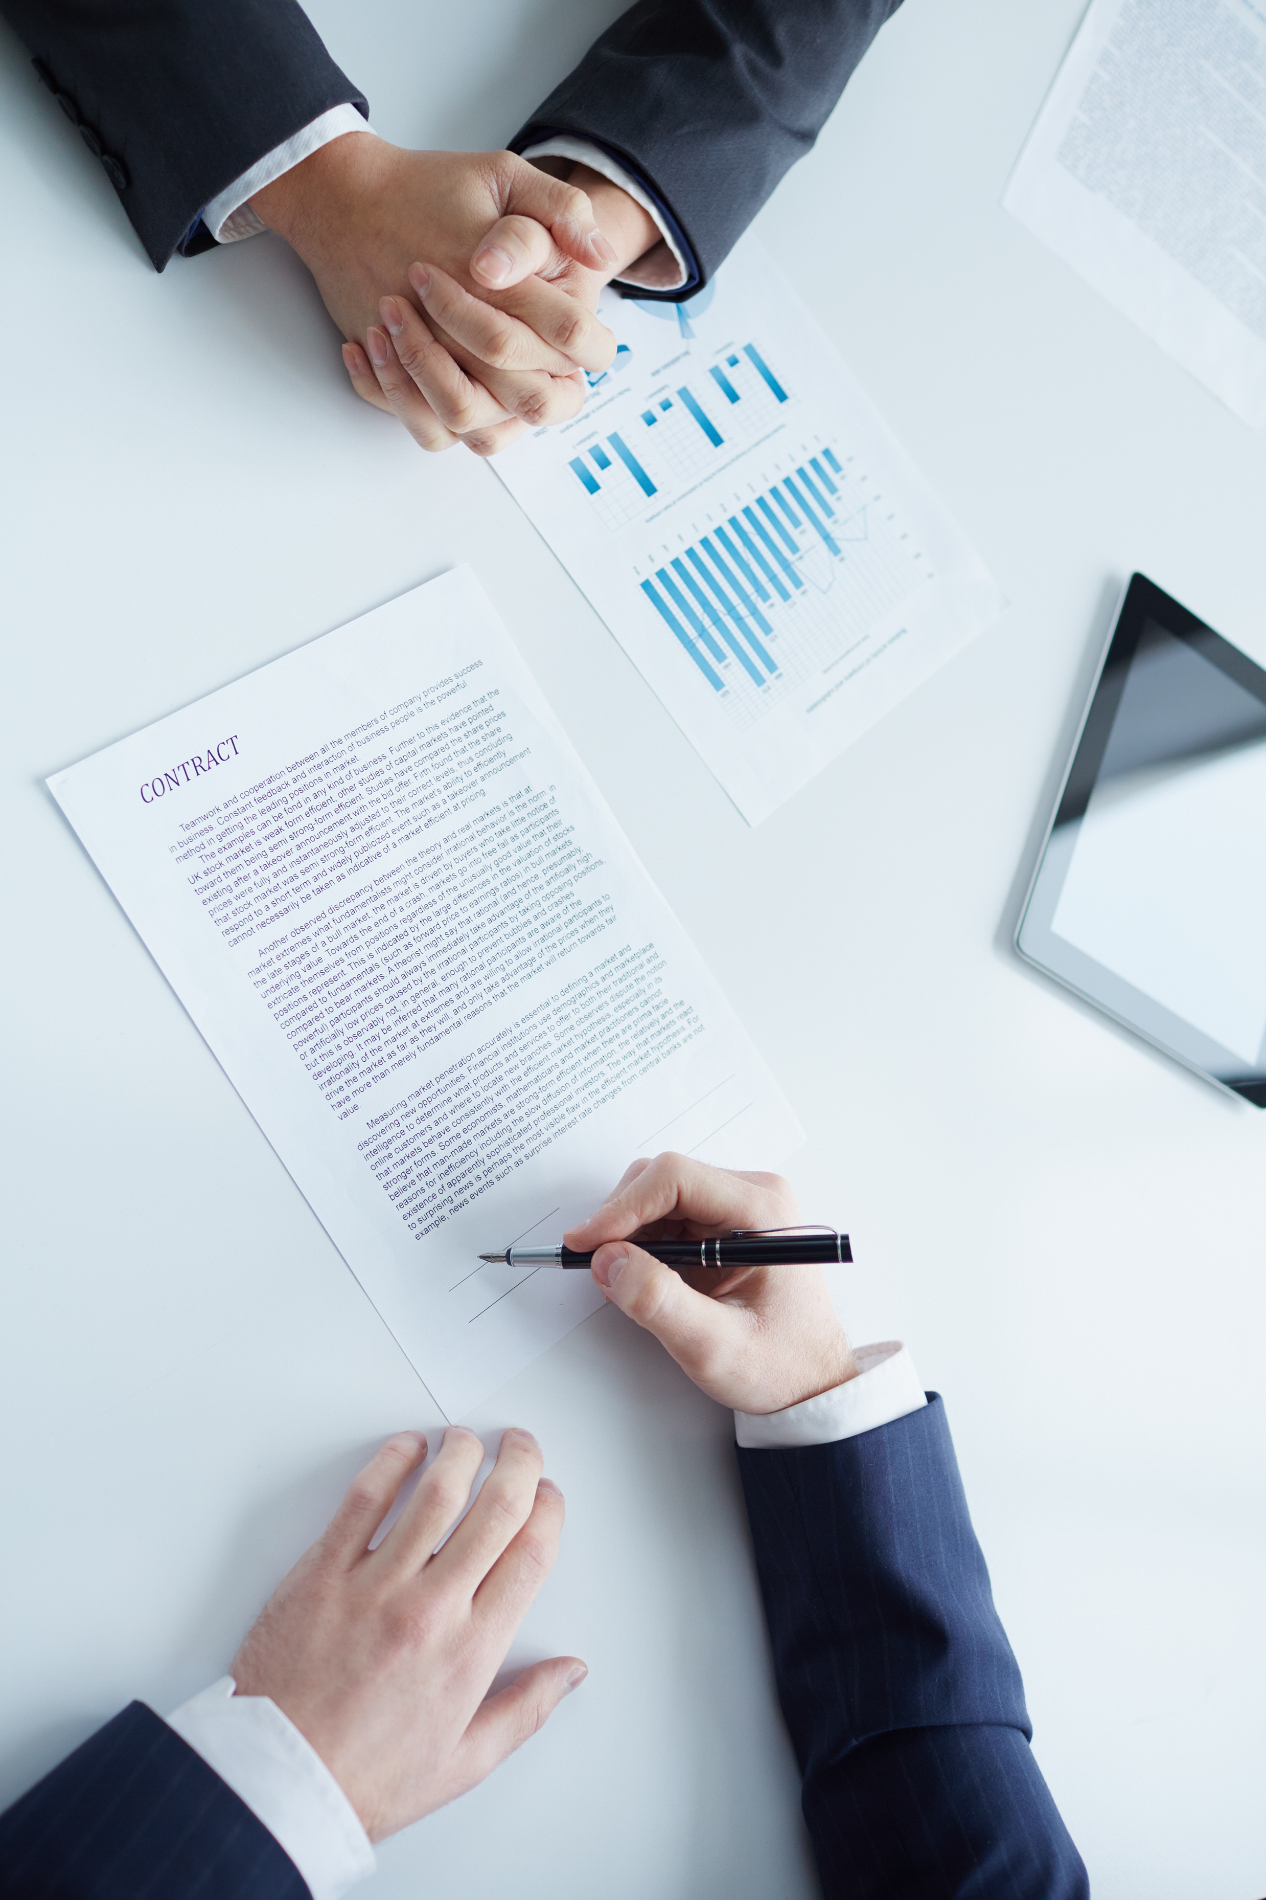
GIAI ĐOẠN 4
THƯƠNG THẢO &
KÝ KẾT HỢP

Slide 18
CHIẾN LƯỢC ĐÀM PHÁN VÀ QUẢN TRỊ RỦI RO
1
2
3
4
Đàm phán quy trình
đàm phán hợp đồng
Kỹ thuật đọc và
phân tích hợp đồng nhanh
Các kỹ thuật đàm phán
các điều khoản thiết yếu
Kiểm soát rủi ro

Slide 19
Tác động của năng lực đàm phán đến hiệu quả hoạt động và kết quả kinh doanh của doanh nghiệp
Chỉ 51% xác định mục tiêu & ưu tiên trước khi đàm phán
85% sales không làm rõ nhu cầu đối tác ngay từ đầu
80%+ không có kế hoạch B khi đàm phán thất bại
74% doanh nghiệp không có quy trình / công cụ đàm phán chuẩn hóa
41% thiếu thời gian chuẩn bị
Chỉ 26% biết trước câu hỏi chiến lược cần đặt ra
82% top sales (≥150% KPI) luôn nghiên cứu & chuẩn bị kỹ
Đa số doanh nghiệp vẫn đàm phán theo cảm tính → mất lợi thế đàm phán & thiệt hại thương mại.
(Nguồn: Scotwork, Huthwaite, LinkedIn - Negotiation Skills Capability Survey (khảo sát năng lực kỹ năng đàm phán) – 1.080 công ty)
(Scotwork, Huthwaite: 02 tổ chức quốc tế chuyên về đào tạo và tư vấn kỹ năng đàm phán thương mại/ hợp đồng)

Slide 20
LỢI THẾ CỦA NGƯỜI ĐI LÀM & DOANH NGHIỆP
CÓ NĂNG LỰC ĐÀM PHÁN CHUYÊN NGHIỆP
Có khả năng tăng 10% - 20% tổng giá trị các hợp đồng
Tăng 15% - 20% tỷ lệ chốt hợp đồng B2B / B2G/ B2C
Rút ngắn 20% - 40% thời gian đàm phán & ra quyết định của hai bên
Tăng khả năng thiết lập mối quan hệ dài hạn & tin cậy với đồng nghiệp/ đối tác/ khách hàng
Giảm rủi ro pháp lý & nghĩa vụ ẩn trong các hợp đồng
→ Tạo giá trị và mạng lưới đối tác bền vững hơn.

Slide 21
TƯ VẤN TÌNH HUỐNG THỰC TẾ
THÔNG TIN LIÊN HỆ
Nguyễn Hồng Hạnh | ✉️ Hanh.nguyen@negotiation.vn – Nguyenhanh.nhh@gmail.com | 📞 (+84) 94 626 7861

